Slide 1
Σχεδιασμοσ ολοκληρωμενων ψηφιακων συστηματων vlsi 3 αλγοριθμος gost28147-89
Ομαδα 13
γεωργος σαραμπαλης κακαβουλης παναγιωτησ

Slide 2
εισαγωγή
Ο GOST κατανέμεται στην κατηγορία των block cipher αλγορίθμων τύπου Feistel με μέγεθος block 64 bit και μέγεθος κλειδιού τα 256 bit.
Για την εξαγωγή του αποτελέσματος απαιτούνται 32 επαναλήψεις του αλγορίθμου.
Είναι ένας συμμετρικός αλγόριθμος δίνοντας έτσι την δυνατότητα αποκρυπτογράφησης cipher δεδομένων με το ίδιο κλειδί.
Επειδή η πολυπλοκότητα επίθεσης κλειδιού σε αυτόν τον αλγόριθμο έχει φτάσει σε εφικτά επίπεδα κρίνεται ακατάλληλος για εφαρμογές που απαιτούν υψηλή ασφάλεια.

Slide 3
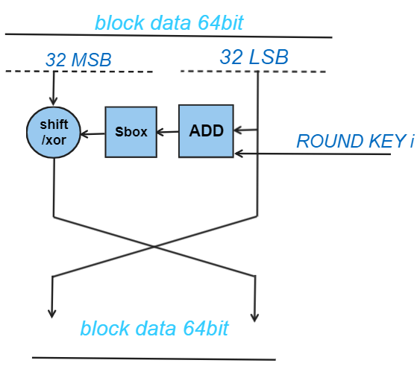
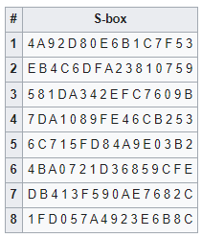
Feistel network
Το δίκτυο Feistel το οποίο επαναλαμβάνεται 32 φορές από τη στιγμή που προκύπτουν νέα δεδομένα (ciphertext)plaintext ώσπου να υπολογιστούν τα (απο)-κρυπτογραφημένα δεδομένα.
Το σήμα Round Key_i ανήκει σε ένα από τα 8 32bit-α vectors στα οποία διασπάται το σήμα κλειδιού user_key κατά την αρχικοποίηση.
Η σειρά με την οποία ανακύπτουν τα round_keys σε κάθε μία από τις 32 επαναλήψεις του αλγορίθμου είναι η εξής
κρυπτογράφηση
(RK0..RK7) (RK0..RK7) (RK0..RK7) (RK7..RK0)
αποκρυπτογράφηση
(RK0..RK7) (RK0..RK7) (RK0..RK7) (RK7..RK0)
S-box.
Η 32bit-η έξοδος του αθροιστή εισέρχεται σαν είσοδος στο S-box array το οποίο με τη σειρά του παράγει μία 32bit –η λέξη.
Η αντικατάσταση γίνεται ως εξής :
Ta 4 LSB της λέξης εισόδου με δεκαδική τιμή x παίρνουν την τιμή S-box array(0,x), κ.ο.κ.
Ta 4 MSB της λέξης εισόδου με δεκαδική τιμή y παίρνουν την τιμή S-box array(7,y).

Slide 4
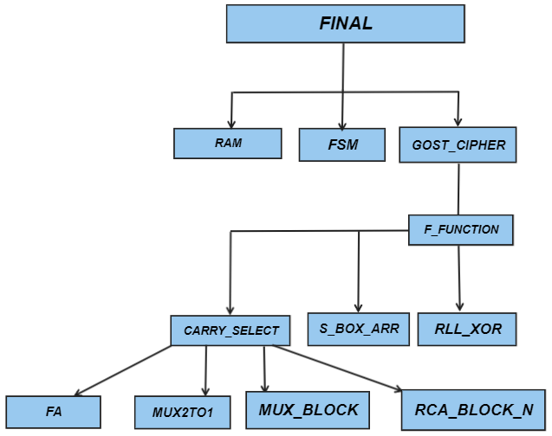
ΑΡΧΙΤΕΚΤΟΝΙΚΗ

Slide 5
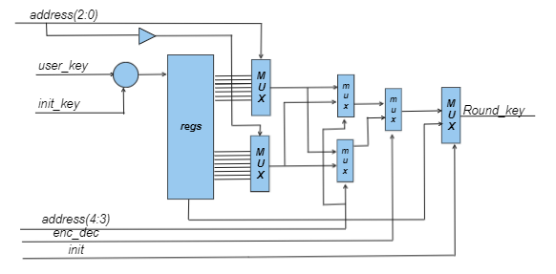
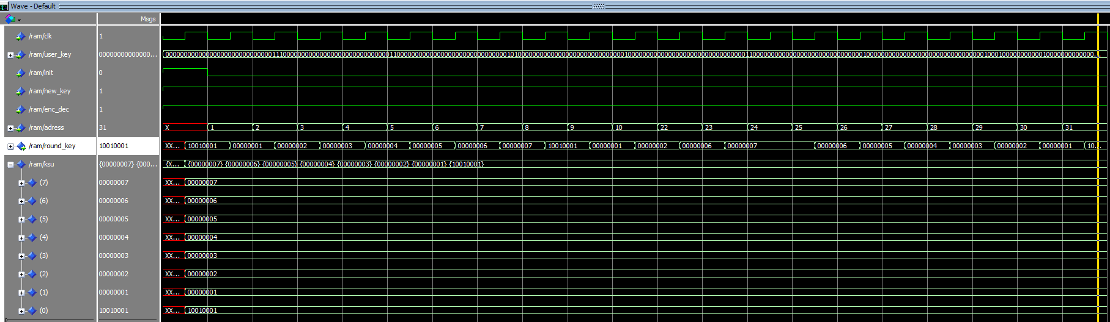
RAM
Λειτουργία της RAM για encryption (enc_dec=1).

Slide 6
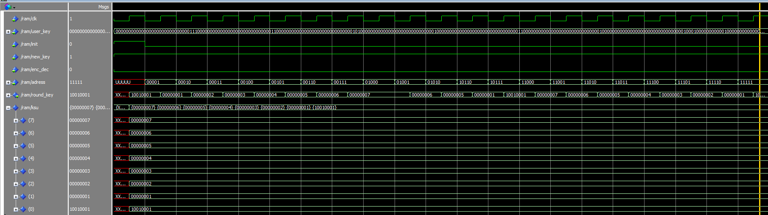
ram
Λειτουργία RAM για decryption (enc_dec=0)

Slide 7
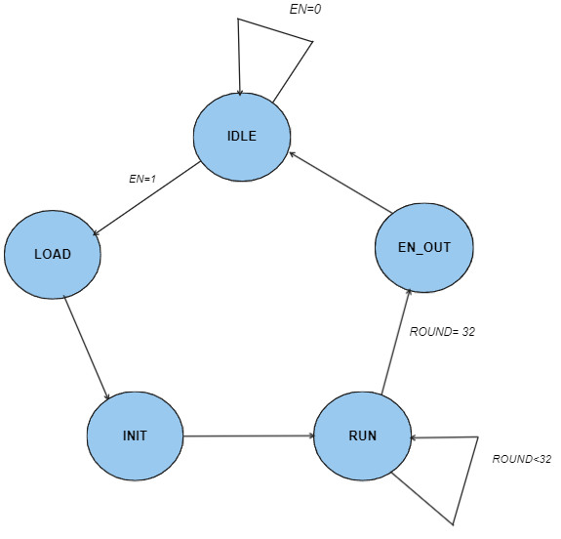
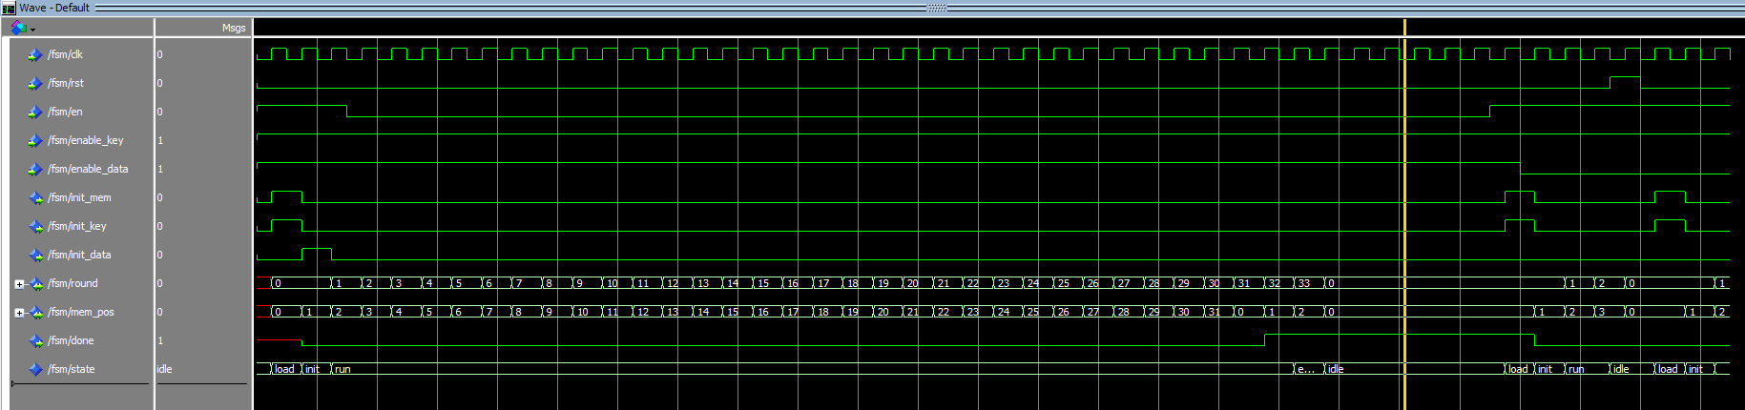
fsm

Slide 8
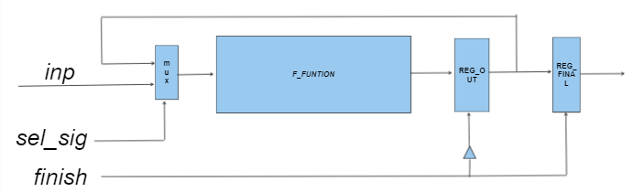
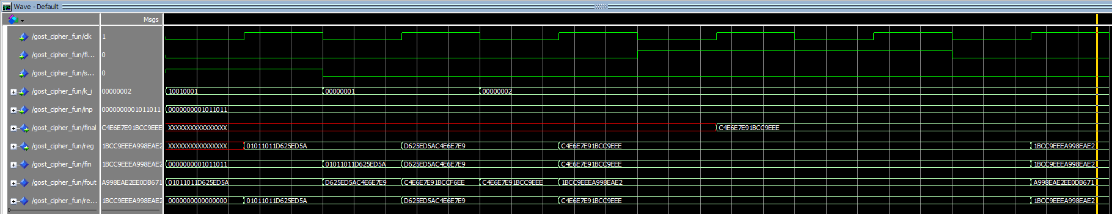
Gost cipher

Slide 9
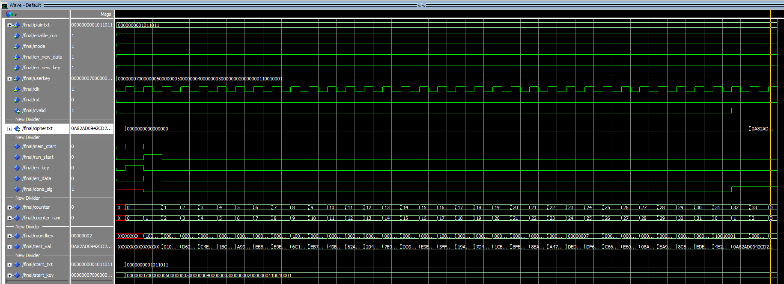
Final
Λειτουργία της final για κρυπτογράφηση (enc_dec=1)

Slide 10
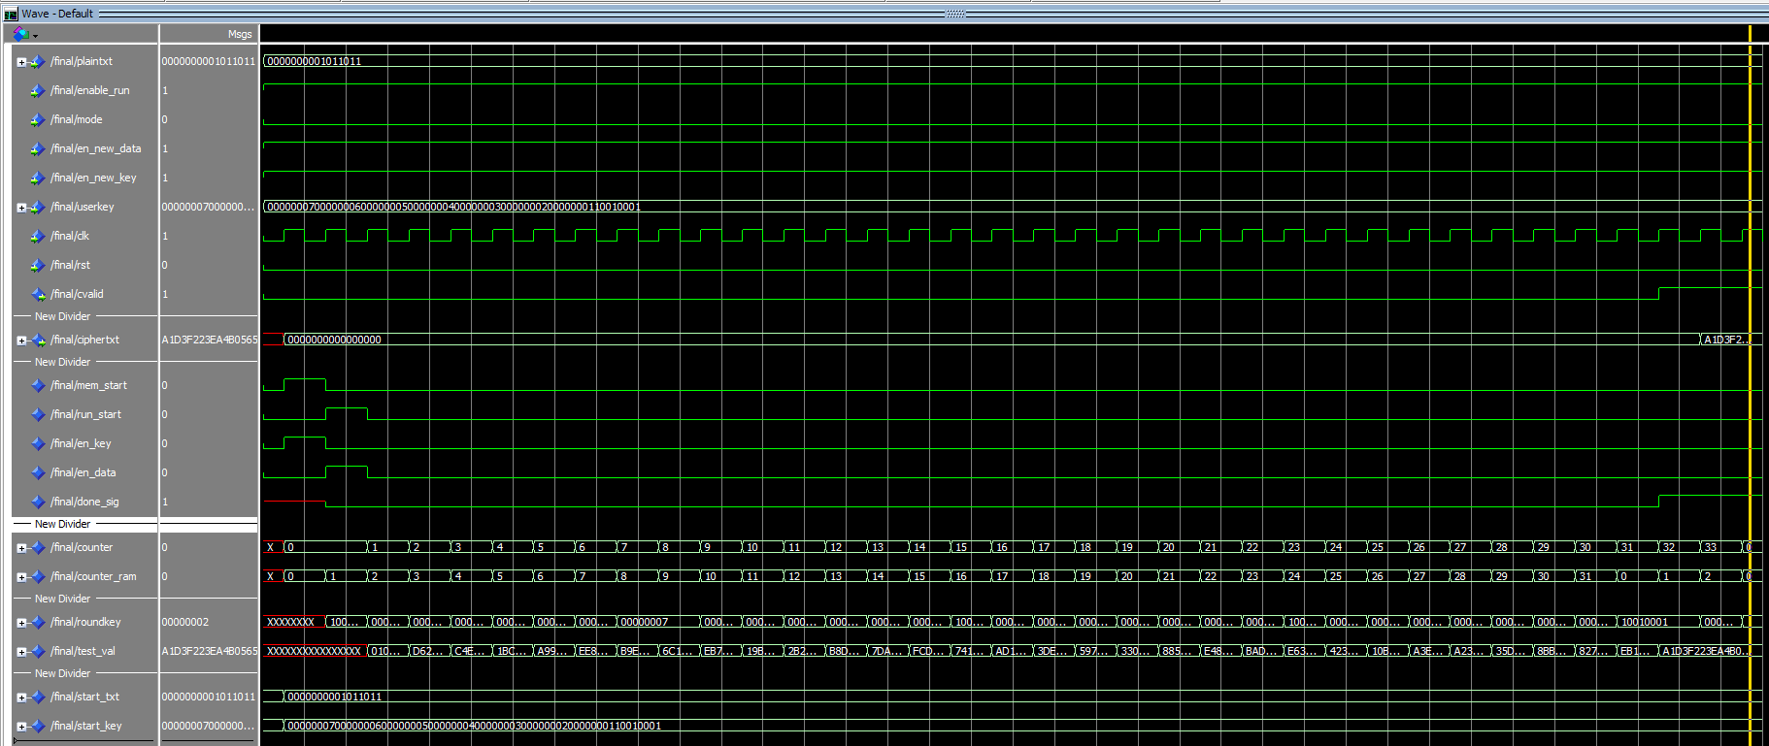
final
Λειτουργία της final για decrypt (enc_dec=0)

Slide 11
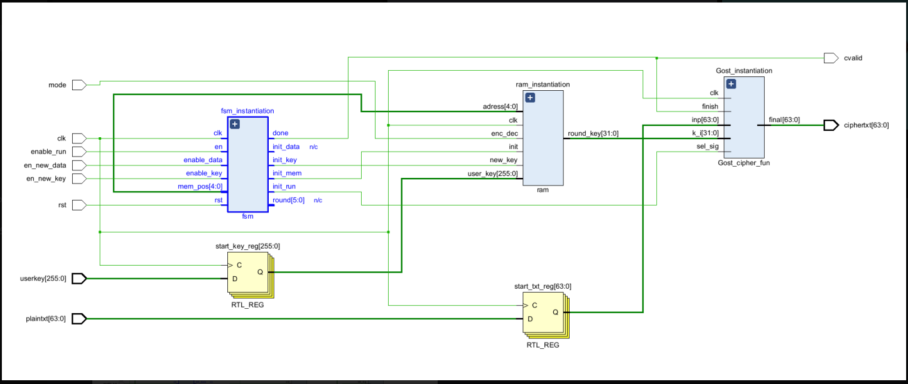
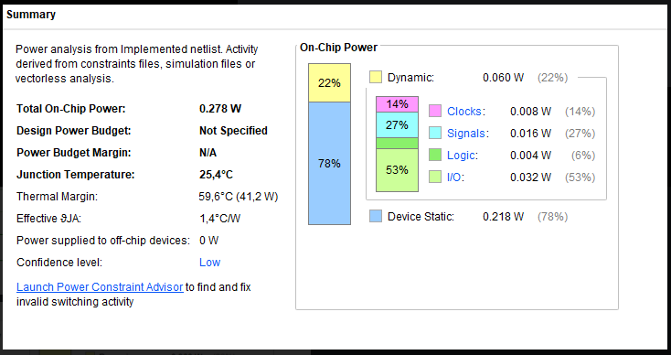
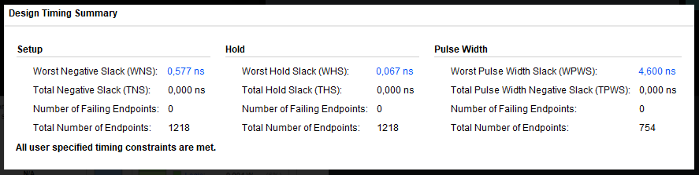
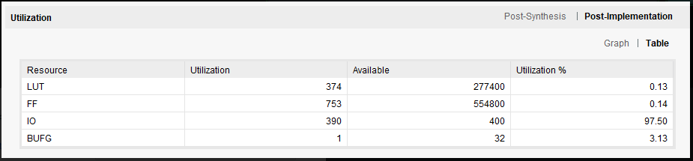
vivado

